Slide 1
БАЯНТАЛ СУМЫН СҮҮЛИЙН 14 ХОНОГИЙН ЦАГ ҮЕИЙН МЭДЭЭ

Slide 2
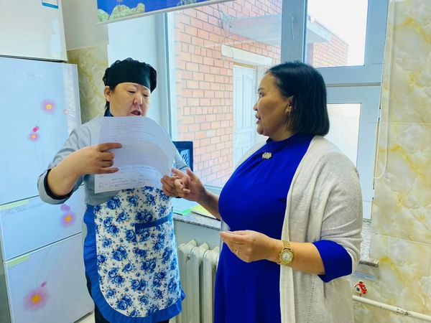
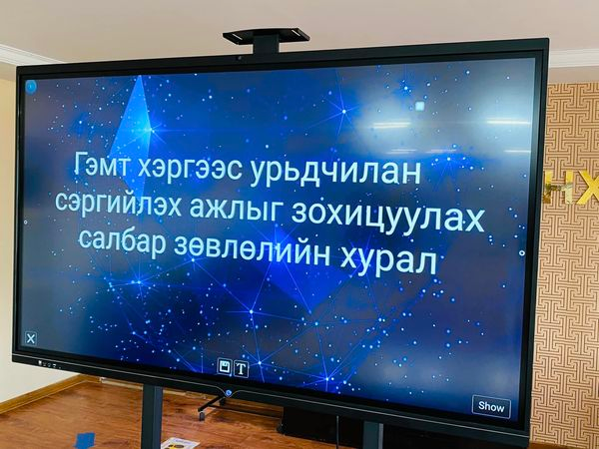
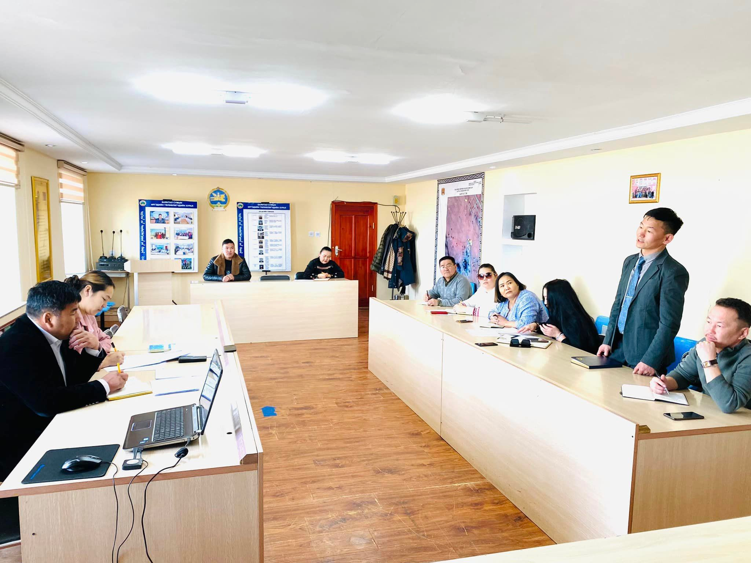
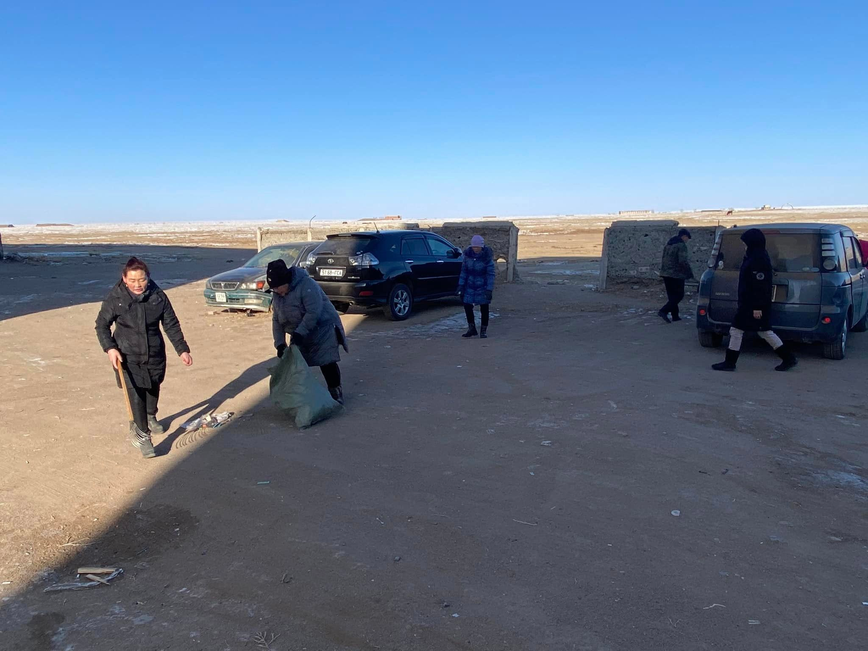
УДИРДЛАГА ЗОХИОН БАЙГУУЛАЛТ:
Сумын Засаг даргын зөвлөл 2023 оны 01 дүгээр сарын 31-ний өдрийн 3 дугаар хуралдаанаар 4 асуудал хэлэлцэн шийдвэрлэж 2,341,270 төгрөгийг засаг даргын нөөц хөрөнгөөс зарцуулахаар болсон.
Сумын Гэмт хэргээс урьдчилан сэргийлэх ажлыг зохицуулах салбар зөвлөлийн эхний хуралдааныг 2023.02.10-ны зохион байгуулж, 2023 оны ажлын төсөв, төлөвлөгөөг хэлэлцэн батлав.
Засаг даргын тамгын газрын нийгмийн бодлогын мэргэжилтэн, Сумын иргэдийн хурлын нийгэм, цахим бодлогын хэсгийн хорооны даргын хамт нийгмийн чиглэлийн байгууллагуудын үйл ажиллагааны явцад хяналт хийж хяналтаар илэрсэн зүйлүүдэд зөвлөмж өгөн ажиллав.
Бүх нийтийн цэвэрлэгээг зохион байгуулав.

Slide 3
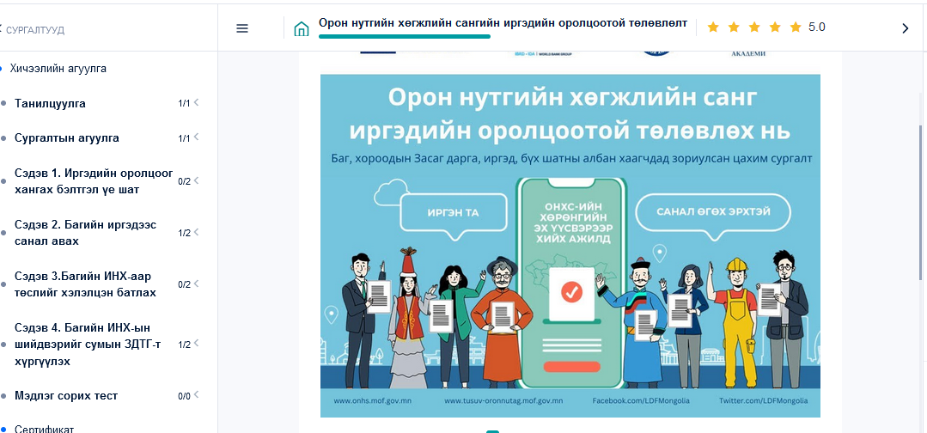
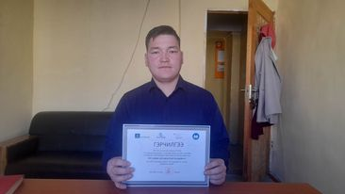
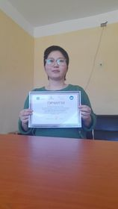
ОРОН НУТГИЙН ХӨГЖЛИЙН САН:
Хөгжлийн бодлого төлөвлөлт, хөрөнгө оруулалтын хэлтэс-т Сумын 2022 оны төсвийн жилийн орон нутгийн хөгжлийн сангийн гүйцэтгэл, зарцуулалтын тайланг хавсралтаар хүргүүлэв.
Орон нутгийн хөгжлийн сангийн цахим сургалтад Нийгмийн бодлого, худалдан авах ажиллагаа хариуцсан мэргэжилтэн, 2 багийн дарга нар суув.
Орон нутгийн хөгжлийн санг иргэдийн оролцоотой төлөвлөх нь цахим сургалтад 2 албан хаагч хамрагдаж гэрчилгээгээ гардан авлаа

Slide 4
ХӨДӨӨ АЖ АХУЙН ХҮРЭЭНД
Отрын өрхийн тоо
7 хоногт нэмэгдсэн өрхийн тоо | Нийт өрхийн тоо
 | 7
-Отор нүүдэл, зөвшөөрөлгүй нэвтэрсэн өрх, малын тоо:
Төв аймгийн Баян сумын 1 өрх, Дундговь аймгийн 6 өрхийн болон эзэнгүй нийт 16500 гаруй толгой мал отроор ирж өвөлжиж байгаа бөгөөд тус айлуудад бэлчээр нутаг чөлөөлөх тухай сумын Засаг даргын албан мэдэгдэл хүргүүлсэн. Одоогийн байдлаар зөвшөөрөл авсан отрын малчин байхгүй байна.
-Малын өвчний байдал, тайван эсэх:
Одоогоор малын өвчлөл гараагүй тайван байна.Малын өвчнөөс сэргийлэх талаар Баянтал ХААТ группэд 2 удаа сэрэмжлүүлэг хүргэсэн.
-Цаг агаарын аюулт үзэгдлийн мэдээ дамжуулж байгаа мэдээлэл:
Цаг агаарын мэдээ болон аюулт үзэгдлийн мэдээг Баянтал ХААТ дундын групп, багуудын Засаг дарга нар болон багийн цахим хаягаар мэдээллийг тогтмол хүргэж хэвшсэн. Мөн WHAT 3 WORDS апликэйшний талаар малчдад мэдээлэл хүргэсэн.
-Аймаг, сумаас авч хэрэгжүүлж байгаа арга хэмжээ:
Аймгийн Онцгой байдлын газарт сумын нийт 88 малчин, 72 мал бүхий өрхийн утасны дугаартай судалгааг хүргүүлсэний дагуу Аймгийн ОБГ-аас Цаг агаарын урьдчилан сэргийлэх мэдээг малчин тус бүрийн утасны дугаарт мессеж хэлбэрээр хүргэн ажиллаж байна.

Slide 5
ХӨДӨӨ АЖ АХУЙН ХҮРЭЭНД
Тулгамдаж буй асуудал, санал:
1. Отрын бүс нутагт очиж буухгүй зөвшөөрөлгүй оторлож байгаа малчид, шуурганд уруудаж орж ирээд байгаа эзэнгүй адуу тулгамдсан асуудал болоод байна.
2. Малчдын түвшинд 273.7 тн өвс, 55 тн тэжээл бэлтгэсэн боловч цаг хүндэрвэл сумын аюулгүй нөөцийн өвс дууссан, тэжээл дутагдах төлөвтэй байгаа учир тусламжийн өвс, тэжээл авах хүсэлттэй байна. Аймгийн Улаан загалмайн нийгэмлэгт тусламжийн хүсэлт хүргүүлсэн байгаа.
3.Дунговь аймгийн Цагаандэлгэр сумын нутагт өвөлжиж буй 6 малчин өрхийн өвөлжилтийн байдал хүндрэх төлөвтэй байгаа.
4.Дамжин өнгөрч буй отрын малчид отрын зам гарцаар явахгүй байгаа хүндрэл байна.

Slide 6
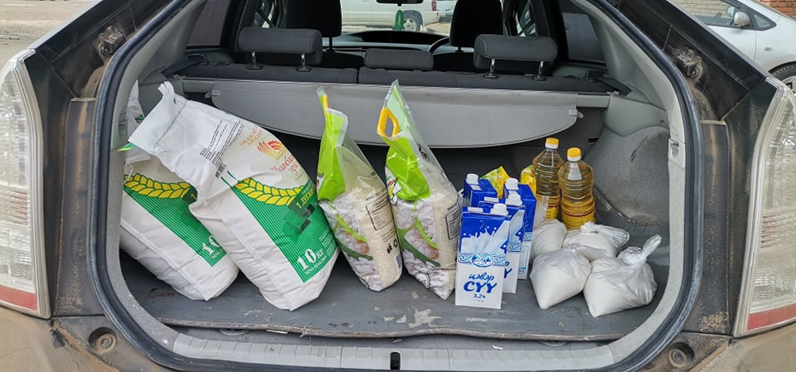
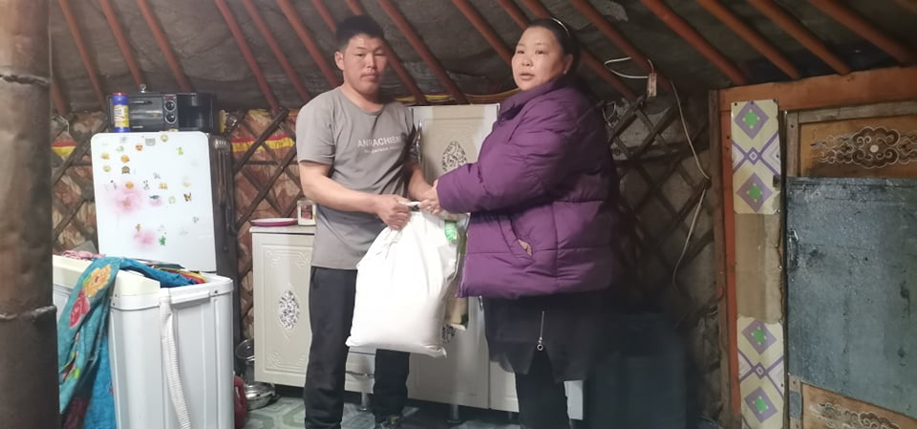
БОЛОВСРОЛЫН ХҮРЭЭНД
Говьсүмбэр аймгийн Баянтал сумын ЕБС
2023 оны 01 дүгээр сараас 5 дугаар сарыг дуустал хугацаанд сургуулийн 1-9 дүгээр анги, багш ажилтан нар нэгдэн сайн үйлсийн аяныг эхлүүлсэн бөгөөд анги бүрээс 1 өрх толгойлсон болон олон хүүхэдтэй айлд өрхөд хүнсний нэг удаагийн дэмжлэгийг 9 өрхөд үзүүлэв.

Slide 7
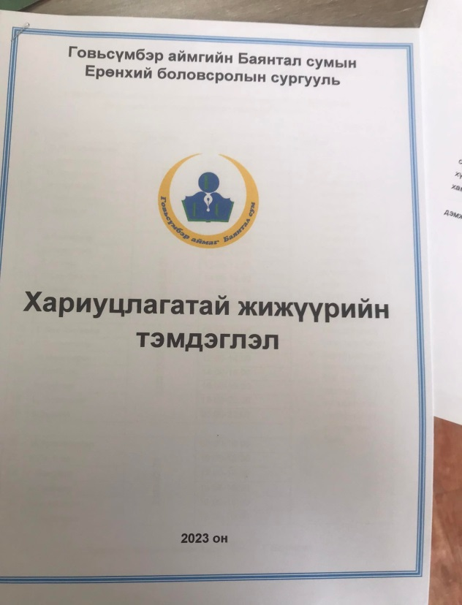
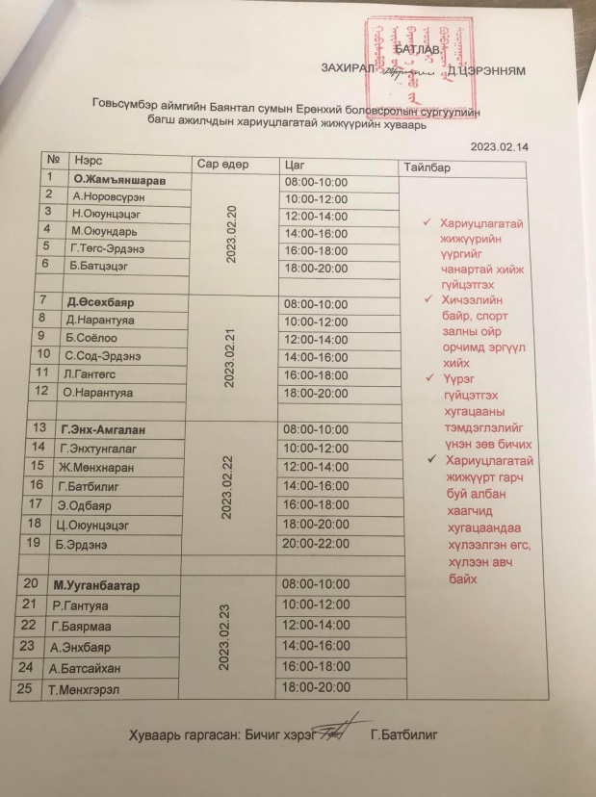
Цагаан сарын баярын өдрүүдээр хариуцлагатай жижүүр томилон сургуулийн орчинд хуваарийн дагуу ажиллуулахаар төлөвлөн ажиллаж байна.
БОЛОВСРОЛЫН ХҮРЭЭНД
Аймгийн засаг даргын гүйцэтгэлийн үнэлгээний гарааны үнэлгээний шалгалт сургууль дээр 2023 оны 02 дугаар сарын 09, 10-ны өдрүүдэд зохион байгуулагдлаа.
Хичээл сургалтын үйл ажиллагаа хэвийн үргэлжилж байна. дээд шатны газрын шийдвэрээр уламжлалт цагаан сарын баярын өдрүүдэд хичээл сургалтын үйл ажиллагааг зохицуулан доголдолгүй үргэлжлүүлэхээр төлөвлөн ажиллаж байна.

Slide 8
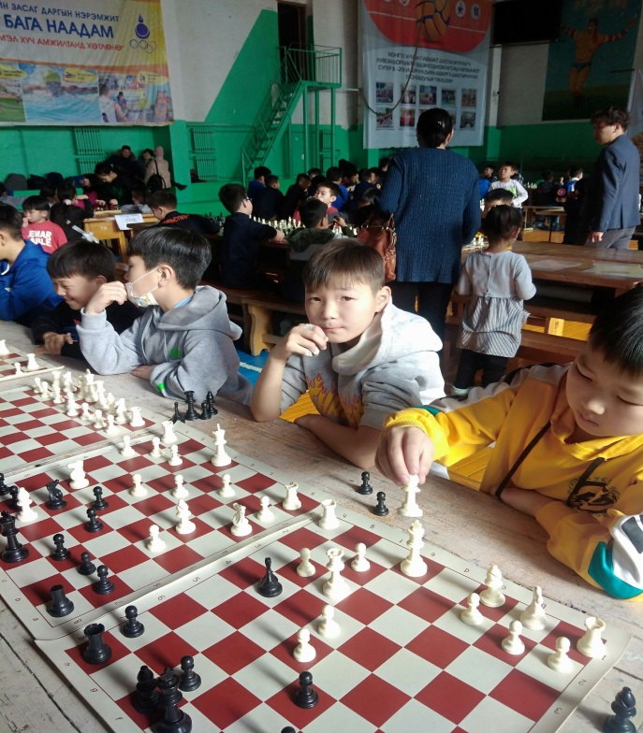
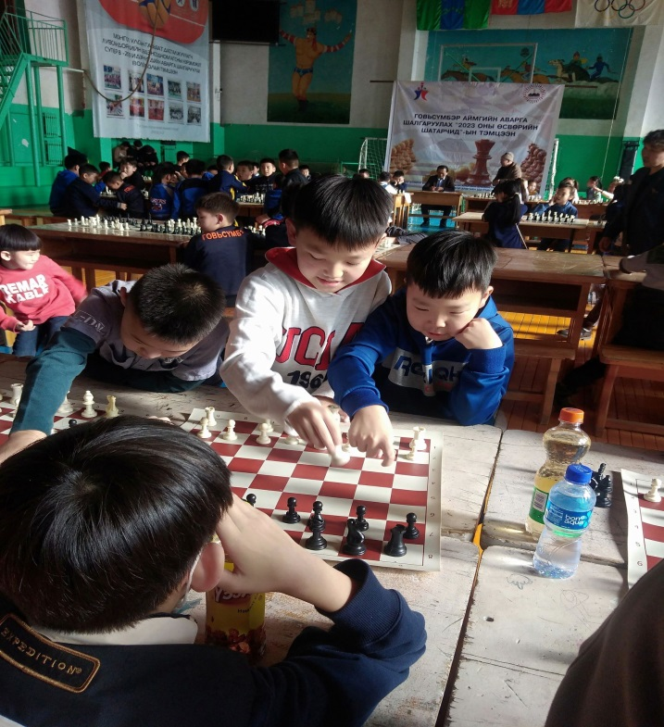
БОЛОВСРОЛЫН ХҮРЭЭНД
2023 оны 02 дугаар сарын 12-ны өдөр зохион байгуулагдсан Аймгийн шатрын аварга шалгаруулах Цодгор хүү уралдаанд сургуулийн 13 сурагч насны ангилалаар амжилттай оролцлоо.

Slide 9
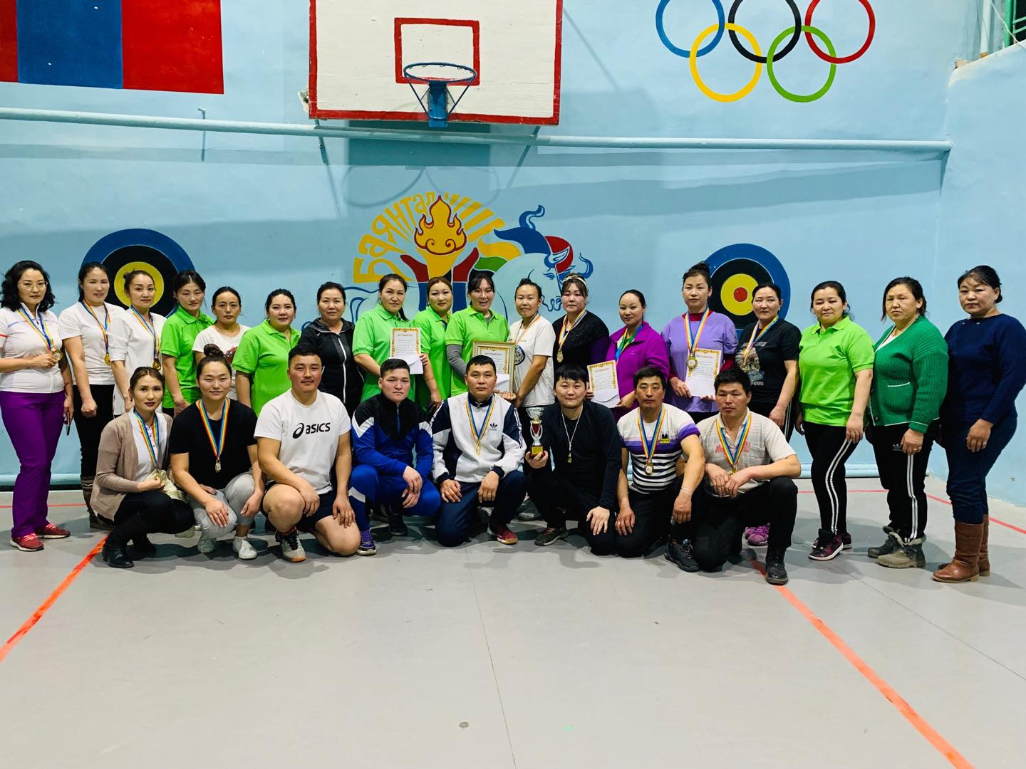
2023.02.03-ны өдөр 4-р Цэцэрлэгийн эцэг эх, асран хамгаалагчдын дунд 2 төрөлт спортын арга хэмжээг зохион байгуулсан. Тус арга хэмжээнд 3 бүлгийн 7 баг өрсөлдөн авхаалж самбаагаа уралдуулж бага бүлгийн эцэг эхчүүд тэргүүн байр эзлэн шилдэг ангиар тодорсон.
БОЛОВСРОЛЫН ХҮРЭЭНД

Slide 10
ЭРҮҮЛ МЭНДИЙН ХҮРЭЭНД
Урьдчилан сэргийлэх үзлэг-71
- Сүүлийн 14 хоногт эмнэлэгт хэвтэн эмчлүүлсэн-11
- Жирэмсэн эх-9 /хяналтад бүрэн орсон шинжилгээнд бүрэн хамрагдсан/
Идэвхтэй хяналт-7
Гэрийн идэвхтэй хяналт-2
гэрийн дуудлагын үзлэгийн тоо-4
Алсын дуудлага-6
Төвийн дуудлага-15
Осол гэмтлийн дуудлага-0

Slide 11
САНХҮҮ ТӨСВИЙН ТАЛААР:
2023 оны 01 дүгээр сарын 31-ний байдлаар 15,705.0 мянган төгрөг төлөвлөгөө батлагдсанаас гүйцэтгэлээр 11,007.7 мянган төгрөг буюу 70.1 хувь буюу 4,697.3 мянган төгрөгөөр орлого дутуу орсон байна.
Баянтал сумын нэгтгэлийн /ОН/ төлөвлөгөө 295,351.5 мянган төгрөг, гүйцэтгэл 128,737.3 мянган төгрөг байна. Үүнээс үндсэн цалин,унаа хоол,нэмэгдэл урамшуулалд 31,098.9 мянган төгрөг НДШ 4,013.1 мянган төгрөг зарцуулсан байна.
Баянтал сумын нэгтгэлийн /ОН/ өглөг 1,664.2 мянган төгрөг , авлага 3,576.8 мянган төгрөг байна.

Slide 12
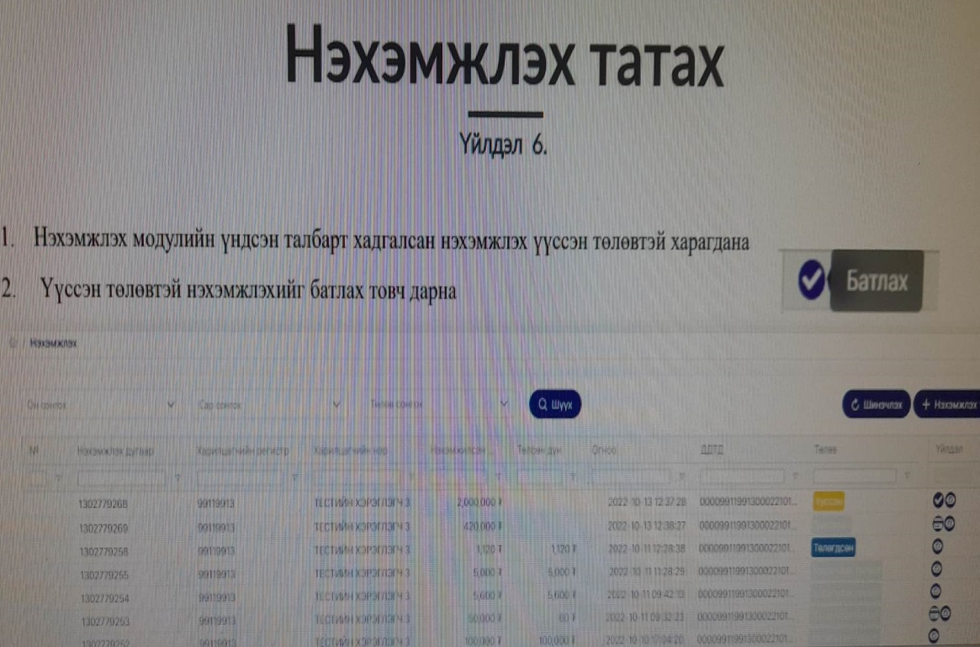
САНХҮҮ ТӨСВИЙН ТАЛААР:
Төсвийн байгууллагын төлбөр тооцоог бүрэн цахимжуулах, нягтлан бодогчийн ажлын ачаалыг бууруулах, бүтээмжийг нэмэгдүүлэх, зайнаас ажиллах боломжийг бий болгох үүднээс төрийн сангийн төлбөр тооцооны цахим системийг хөгжүүлэх, нэвтэрүүлэхтэй холбоотой сургалтыг 2023 оны 2 дугаар сарын 1-ны өдөр аймгийн хэмжээнд зохион байгуулж Баянтал сумаас нийт Санхүү албанаас 1, холбогдох төрийн байгууллагын дарга, нягтлан бодогч 8, нийт 9 төрийн албан хаагч хамрагдлаа. 2 сараас эхлэн төрийн сангийн төлбөр тооцооны цахим системийг нэвтэрүүлэн, төлбөрийн хүсэлт, холбогдох анхан шатны баримтын хавсарган байгууллагын дарга, нягтлан бодогч нар хянан илгээж, төрийн сангийн мэргэжилтэн цахимаар хянах баталгаажуулж, Санхүү албаны дарга төрийн сангийн мэргэжилтэний цахимаар хянасан гүйлгээг баталгаажуулан сангийн яамруу илгээн ажиллаж байна.

Slide 13
2023.02.04-нд сумын иргэд, албан хаагч, байгууллагуудын дунд зохион байгуулсан “Мөсний баяр”-т нийт 10 ажилчин амжилттай оролцсон.

Slide 14
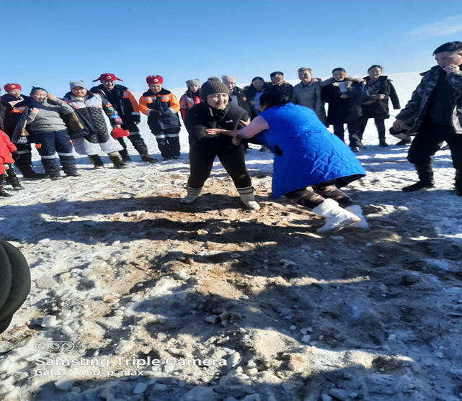
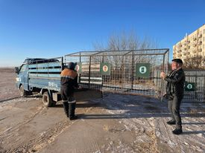
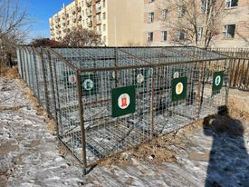
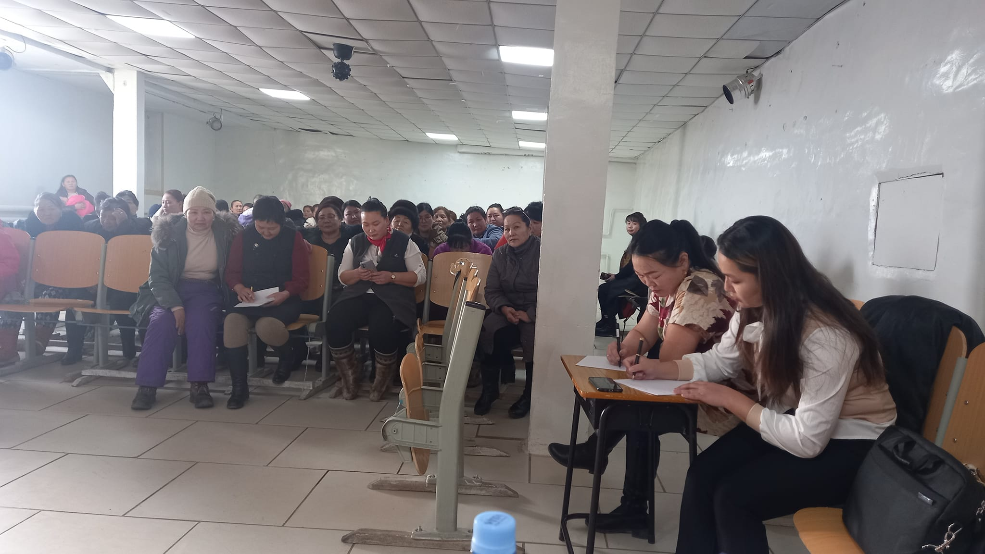
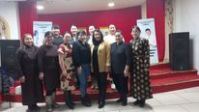
ОНЦЛОХ ҮЙЛ ЯВДАЛ: цөөн үгээр
Баянтал сумын эмэгтэйчүүд 2023 оны анхдугаар хуралдааныг зохиог байгуулж сумын эмэгтэйчүүдийн тэргүүн, тэргүүлэгчдийг сонгон батлав. Нийт 11 хүний бүрэлдэхүүнтэйгээр сумын эмэгтэйчүүдийн зөвлөл байгуулагдав.
Хог ялган хаях хогийн савнуудыг байгууллагуудад хүлээлгэн өгөв.
Сумын Цас мөсний баярыг 2023.02.11-ний өдөр зохион байгуулав.

